Slide 1

الوحدة الرّابعة نصّ القراءة من جواهر الأدب
حِكَمٌ شعريّة
حلّ الأسئلة

Slide 2


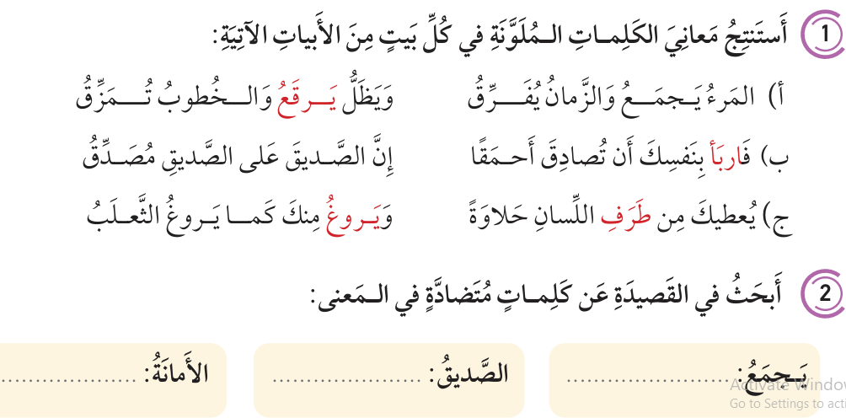
الكلية العلمية الإسلامية التاريخ : / إلى /
04:00 minutes
:
النتاجات
التمهيد
التقويم القبلي
يُصلح
التقديم
تقويم التكويني
ارتفع بها
التغذية الراجعة
التمايز
يخدع
حافة
الربط بالحياة
التفكير الناقد
الخيانة
العدوّ
يفرّق
بطاقة خروج

Slide 3
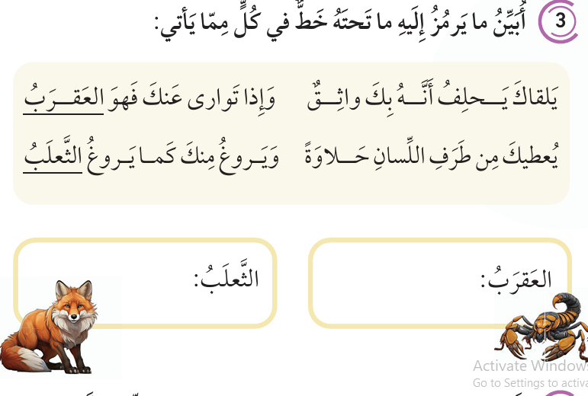
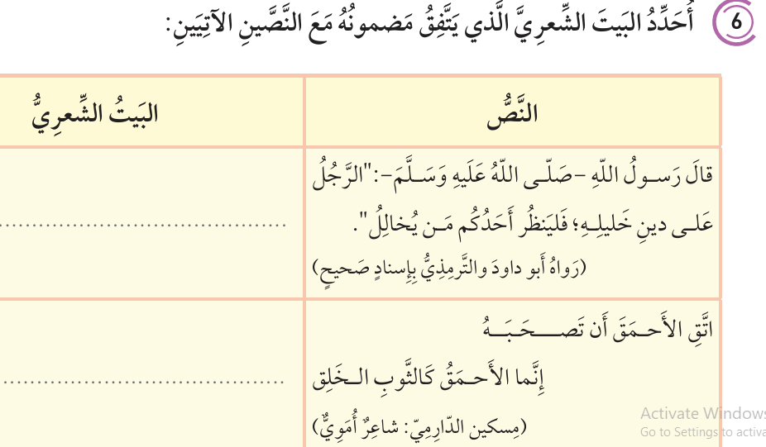
من خلال إستارتيجية الدائرة المستديرة كل طالب يجيب حسب رقمه
الكلية العلمية الإسلامية التاريخ : / إلى /
02:00 minutes
النتاجات
التمهيد
التقويم القبلي
الخداع
التقديم
الغدر
تقويم التكويني
التغذية الراجعة
التمايز
الربط بالحياة
1
التفكير الناقد
IRS
بطاقة خروج
4

Slide 4
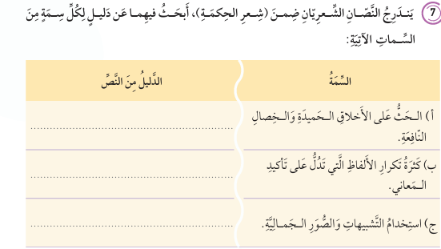
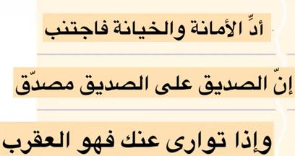

الكلية العلمية الإسلامية التاريخ : / إلى /
بالتعاون مع فريقك أجب عن السؤالين الآتيين
02:00 minutes
النتاجات
التمهيد
التقويم القبلي
التقديم
تقويم التكويني
التغذية الراجعة
التمايز
الربط بالحياة
التفكير الناقد
الغرض الشعري: الحكمة
بطاقة خروج

Slide 5
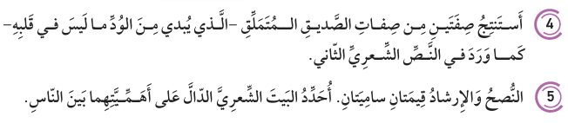

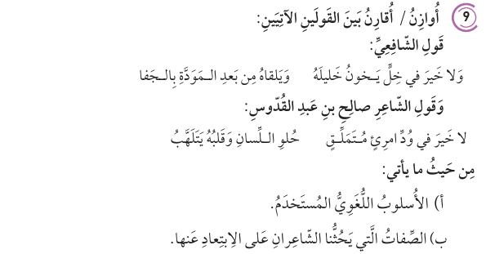
الكلية العلمية الإسلامية التاريخ : / إلى /
التّمايز
04:00 minutes
النتاجات
التمهيد
حلو الكلام / مخادع / قلبه مليء بالحقد
التقويم القبلي
التقديم
تقويم التكويني
التغذية الراجعة
التمايز
الربط بالحياة
أسلوب الشافعي مباشر ، أما صالح بعد القدوس يعتمد على الصورة الفنية ؛ لإيصال المعنى
التفكير الناقد
IRS
بطاقة خروج
الخيانة وغدر الصّديق والنّفاق

